Slide 1
第一部分
关于SMT
01
2018年6月
PART 01

Slide 2
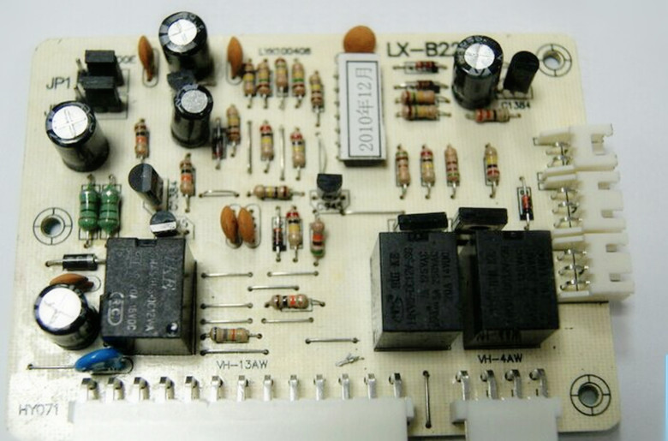
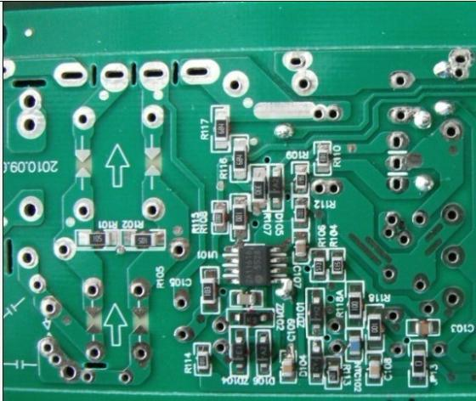
什么是SMT
SMT是表面组装技术（表面贴装技术）（Surface Mount Technology的缩写），称为表面贴装或表面安装技术。是目前电子组装行业里最流行的一种技术和工艺。
它是一种将无引脚或短引线表面组装元器件（简称SMC/SMD，中文称片状元器件）安装在印制电路板（Printed Circuit Board，PCB）的表面或其它基板的表面上，通过回流焊或浸焊等方法加以焊接组装的电路装连技术。
能节省空间50~70%.
大量节省组件及装配成本.
可使用更高脚数之各种零件.
具有更多且快速之自动化生产能力.
减少零件贮存空间.
节省制造厂房空间.
组装成本降低.

Slide 3
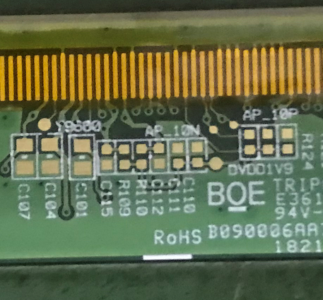
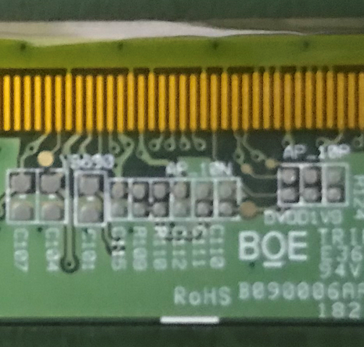
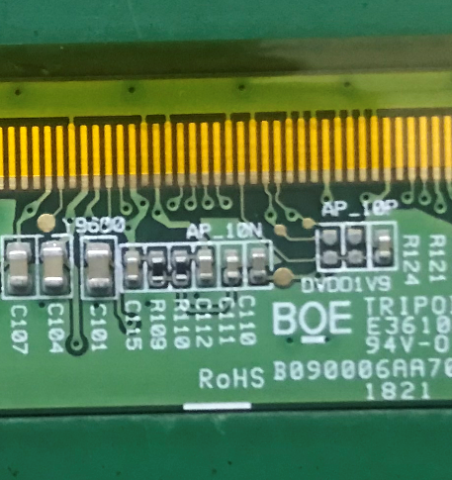
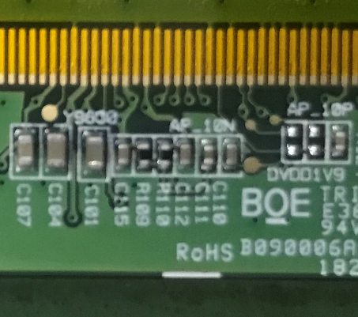
SMT产线制程

Slide 4
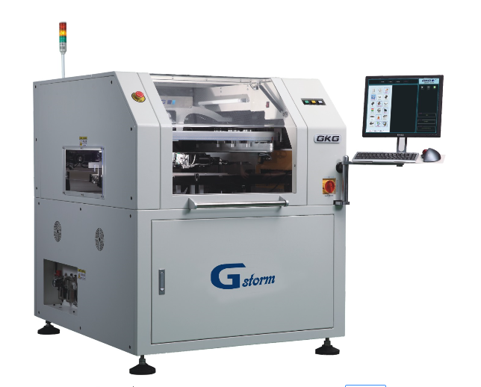
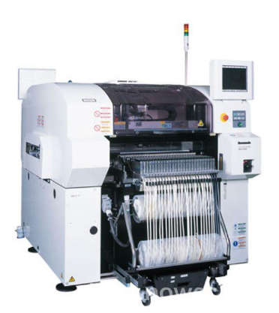
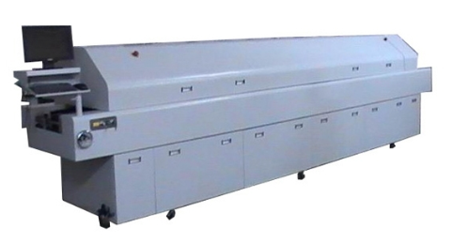
SMT设备类型---生产设备
1.印刷机（Printer）：其作用是将焊膏或贴片胶漏印到PCB的焊盘上，为元器件的焊接做准备。位于SMT产线的最前端。
2.贴片机（Mounter）：其作用是将表面组装元器件准确安装到PCB的固定位置上。
3.回流焊接（Reflow Oven）：其作用是将焊膏融化，使表面组装元器件与PCB板牢固粘接在一起。所用设备为回流焊炉，位于SMT生产线中贴片机的后面。

Slide 5
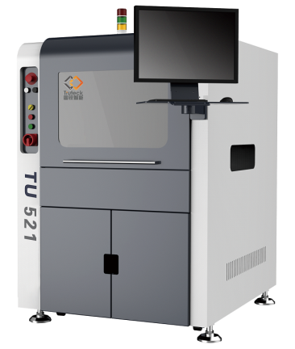
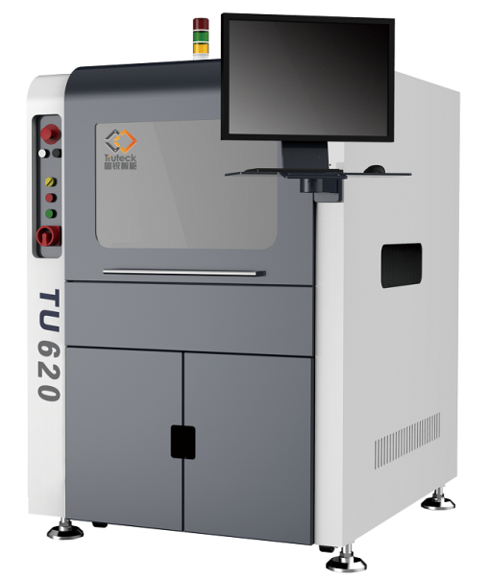
SMT设备类型---检测设备
1.SPI：SPI是solder paste inspection的简称，又名锡膏检测机，是对于焊锡印刷的质量检查及对印刷工艺的验证和控制。
2.AOI：AOI（Automatic Optic Inspection），全称是自动光学检测机，是基于光学原理来对焊接生产中遇到的常见缺陷进行检测的设备。机器通过摄像头自动扫描PCB，采集图像，测试的焊点与数据库中的合格的参数进行比较，经过算法处理，检查出PCB上缺陷，并通过显示器或自动标志把缺陷显示/标示出来，供维修人员修整。
3.AXI：Auto X-Ray Inspection
4.ICT：In-Circuit Tester
5.FCT：Function Check Tester

Slide 6
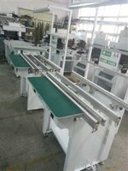
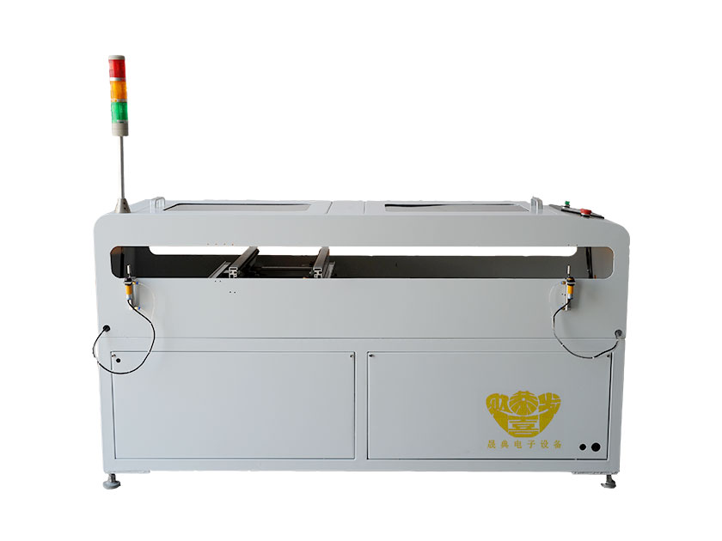
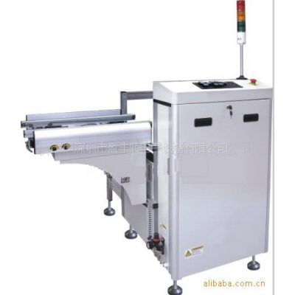
SMT设备类型---周边设备
轨道
移载机
喷码机/镭雕机
Loader/Unloader

Slide 7
竞争品牌介绍3D方案分类
外资品牌
Kohyoung 高永/高迎 韩国
Pemtron 奔创 韩国
Parmi 韩国
CKD 欧姆龙 日本
Cyber 美国
Saki 日本
VI 法国
Vitrox 马来西亚
Lascan 美国
Viscom 德国
国产品牌
Truteck 图锐
TRI 德律/德律泰 台湾
Sinic-tek 思泰克
Jutze 矩子（日本安利通）
Aleader 神州视觉
VCTA 振华新
JT 劲拓
中纬智能（新华微）

Slide 8
3D方案分类
机械光栅方案：
Kohyoung 全系列
Pemtron 全系列
TRI TR7007/TR7007SII/TR7007SII Plus
Cyber 全系列
可编程数字光栅方案：
Truteck TU521/TU511
TRI TR7007D/TR7007Q系列
Sinic-Tec 全系列
Saki
Jutze
Aleader
镭射方案：
Parmi 全系列
TRI（TR7006 已停产）
双目方案：
Truteck TU520

Slide 9
主要竞争对手产品介绍——Kohyoung
型号：
KY-8030-2 双光源，性价比高
KY-8030-3 双光源，高配版，价格高于8030-2
KY-8080 双光源低配、低价版本
KY-ASPIRE2 四光源高配版
技术特点：
Stop & Go 走停式
机械光栅，PZT马达
黑白影像，（彩色影像选配）
钢构+伺服电机
板弯校正模式为学习式，非实时校正板弯
稳定性好，不怎么需要调试，对使用人员要求较低
在欧美汽车电子企业认可度高

Slide 10
主要竞争对手产品介绍——TRI
型号：
TR7007 彩色相机+氙灯光源（已停产）
TR7007SII/TR7007SII Plus 黑白相机，扫描式（Dynamic Scan）
技术特点：
Dynamic Scan，大尺寸、多点位产品速度优势明显
双轴直线电机（TR7007），X直线电机+Y轴伺服马达
点光源+光栅玻璃片投影出条纹光，X轴驱动4步相移
正常模式（8步相移，黑白影像）、速度模式（4步相移，黑白影像）、彩色模式（ 4步相移，彩色影像）
预扫描实时板弯校正
X轴运动精度要求高，机台震动对测试影像较大

Slide 11
主要竞争对手产品介绍——TRI
型号：
TR7007D 黑白相机，双光源走停式，价格低于TR7007SII Plus
TR7007Q/ TR7007QI 黑白相机，四光源走停式。高配，高价
技术特点：
走停式
伺服马达/伺服马达+光学尺
可编程数字光栅，可存储两组不同宽度条纹光，可切换
标配RGB光源，彩色影像、黑白影像可选
后补偿实时板弯校正，补偿区域重复取图，增加测试时间
优势：
台资客户占有率高
机台型号多，可选择性高
可操作性高，对使用者有较高要求
检测稳定性差，硬件稳定性较差

